Slide 1


運動增補劑
陳亭亭
29
1

Slide 2
內容大綱
補充劑的定義與介紹
運動增補劑-運動禁藥風險
運動增補劑-Sports foods
運動增補劑-增進運動表現成分
運動增補劑-維生素與礦物質
運動增補劑-其他

Slide 3
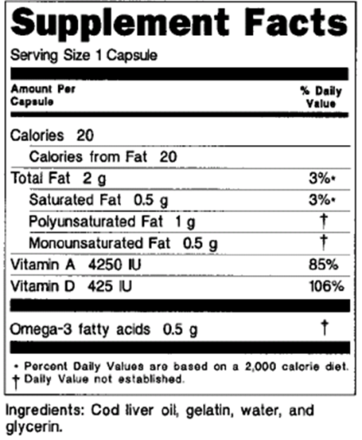
Supplements (補充劑)
膳食補充劑/營養補充劑 (dietary/nutritional supplement)
  作為飲食的輔助手段，用來補充人體所需的營養素
健康食品 (Health Food)
  具有保健功效，並標示或廣告其具該功效，且須具有實質科學證據，非屬治療、矯正人類疾病之醫療效能為目的之食品
營養增補劑/營養增強劑 (Nutritional ergogenic supplement)
  具有增進運動表現的物質

Slide 4
Supplements (補充劑)
運動禁藥
  有害於健康及/或增進運動表現的藥物或方法
  具有增進運動表現的物質
運動增補劑
膳食補充劑
保健食品
增進民眾健康、減少疾病危害風險，且具有實質科學證據之功效，非屬治療、矯正人類疾病之醫療效能，並經中央主管機關公 告者。

Slide 5

膳食補充劑/營養補充劑
(dietary/nutritional supplement)
膳食補充劑/營養補充劑 (dietary/nutritional supplement)
  營養補充品、飲食補充劑、保健食品 (Taiwan)
  作為飲食的輔助手段用來補充人體所需的胺基酸、微量元素、維生素、礦物質等
  泛稱所有可能具有保健功效之食品，但不得有暗示可使疾病痊癒的宣傳
  為食品範圍，臺灣的保健食品屬於業者自主管理
Notes:
原料主要取自天然物種，也有通過化學或生物技術生產的安全可靠的物質

Slide 6
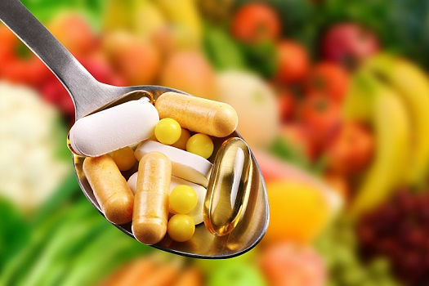
膳食補充劑/營養補充劑
(dietary/nutritional supplement)
成分
  維生素
  礦物質
  中、草藥
  胺基酸….
成分型態
  組合物
  濃縮物
  代謝物
  萃取物
  合成物
劑型
  粉狀
  液態
  膠囊
  錠劑….

Slide 7
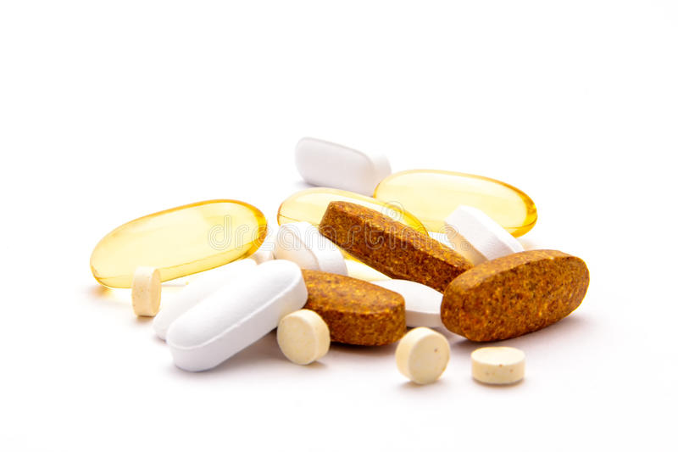
使用膳食補充劑之前
來源是否合法 ?
是否符合道德規範 ?
成分是否純正 ?
是否安全 ?
是否有效 ?

Slide 8

健康食品 (Health Food)
「健康食品管理法」
  施行細則於1999年8月公告
  2006年5月17日修正
具有保健功效，並標示或廣告其具該功效，且須具有實質科學證據，非屬治療、矯正人類疾病之醫療效能為目的之食品

Slide 9
健康食品 (Health Food)
目前所公告之保健功效共13項：
護肝
抗疲勞
調節血脂
調節血糖
免疫調節
骨質保健
牙齒保健
延緩衰老
促進鐵吸收
胃腸功能改善
輔助調節血壓
不易形成體脂肪
輔助調整過敏體質
關節保健 (增列中??)

Slide 10
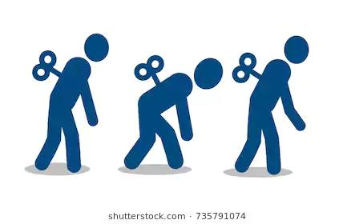
健康食品 (Health Food)
疲勞 (Fatigue)，是指身體無法維持在一定水平上運作，各器官也不能保持固定的工作能力；即身體因過度活動而造成作業肌肉無法維持力量，而導致活動能力下降。
  心理：主觀因素
  生理：為神經、肌肉傳導方面機制的改變
  生化：中樞與週邊疲勞
Notes:
造成身體活動疲勞的原因可包括心理、生理與生化三方面
中樞疲勞：
低血糖 (hypoglycemia)
血液中關鍵胺基酸濃度的改變，導致大腦中神經傳導物質濃度的改變
週邊疲勞：
肌肉中的磷酸肌酸 (phospocreatine) 耗竭，導致血氨增加
肌肉中的氫離子堆積，導致乳酸增加
肌肉中的磷酸堆積
肌肉中的肝醣耗竭

Slide 11
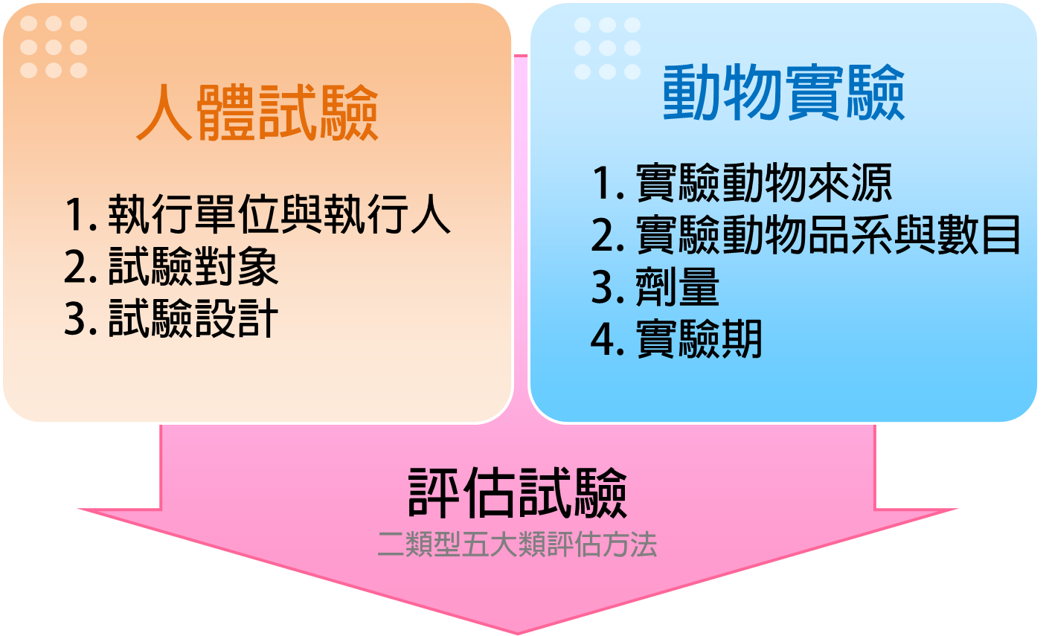
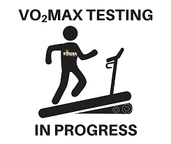
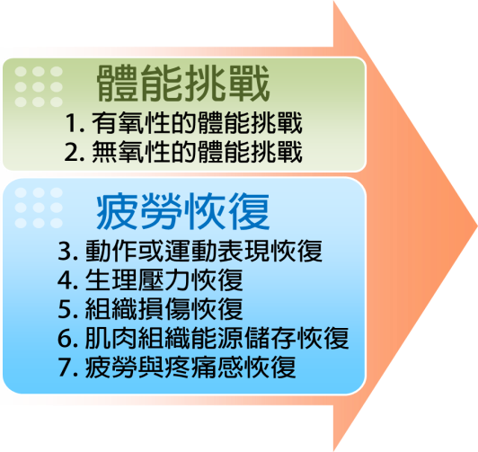

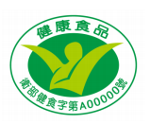
健康食品 (Health Food)
委託試驗
研究機構 & 生技產業
試驗結果報告
申請認證
Notes:
抗疲勞 延緩運動期間疲勞的發生或促進運動後疲勞消除之評估

Slide 12
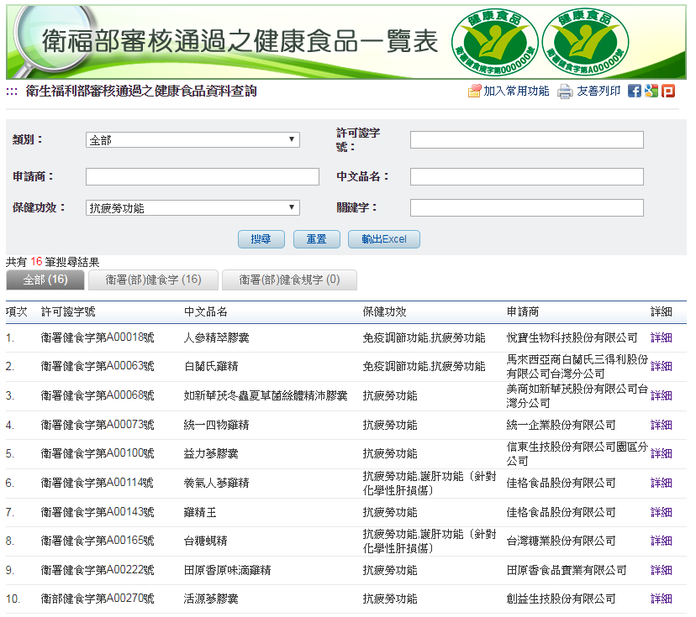

Slide 13
抗疲勞功效健康食品
品名 | 保健功效成分 | 功效 | 備註
人參精萃膠囊 | 總人參配醣體 (total ginsenosides) | 有助於增加紅血球攜氧量、減少肌肉中乳酸的產生 | 人體
白蘭氏雞精 | 總支鏈胺基酸－ Leucine白胺酸、Isoleucine異白胺酸、Valine纈胺酸 | 可加速運動後恢復期血乳酸及血氨濃度下降，有助於增進運動後疲勞的消除。 | 人體
如新華茂冬蟲夏草菌絲體精沛膠囊 | 腺苷Adenosine 甘露醇Mannitol | 有助於延緩運動中疲勞之產生，並加速運動後體能之恢復 | 人體
統一四物雞精 | Anserine、Carnosine | 經動物實驗結果，可改善血液中尿素氮與乳酸代謝，具有延緩疲勞發生之功效 | 動物
益力蔘 | 總人蔘配醣體 Total Ginsenosides (以Re、Rb1、Rc、Rd總和計算) | 可加速運動後恢復期血乳酸及血氨濃度下降，有助於增進運動後疲勞的消除 | 人體
養氣人蔘雞精 | 總支鏈胺基酸 BCAA Leucine(白胺酸)、Isoleucine(異白胺酸)、Valine(纈胺酸) | 抗疲勞功能:根據動物實驗結果顯示：有助於改善血液中尿素氮與乳酸代謝，具有延緩疲勞發生之功效 | 動物

Slide 14
抗疲勞功效健康食品
品名 | 保健功效成分 | 功效 | 備註
雞精王 | 以總支鏈胺基酸Leucine(白胺酸)、Isoleucine(異白胺酸)、Valine(纈胺酸) | 經動物實驗結果證實： 1.有助於改善血液中尿素氮代謝， 2.有助於提高肝醣濃度並增加運動耐力， 3.有助於延緩疲勞發生及消除疲勞之功效。 | 動物
台糖蜆精 | 肝醣（glycogen） | 經動物實驗結果證實： 「有助於延緩疲勞發生之功效。」 | 動物
田原香原味滴雞精 | 總支鏈胺基酸(Leucine、Isoleucine、Valine) | 根據動物實驗結果顯示： (1)有助於運動後改善血液中尿素氮與乳酸代謝。 (2)有助於增進運動後疲勞的消除。 | 動物
活源蔘膠囊 | 總人蔘配醣體 (Total Ginsenosides,以Re、Rb1、Rc、Rd總和計算) | 可加速運動後恢復期血乳酸及血氨濃度下降，有助於增進運動後疲勞的消除。 | 人體
長庚冬蟲夏草菌絲體膠囊 | Adenosine（腺苷） | 經動物實驗結果證實： 「1. 有助於提高肝醣濃度並增加運動耐力。 2. 有助於延緩疲勞發生。」 | 動物

Slide 15
抗疲勞功效健康食品
品名 | 保健功效成分 | 功效 | 備註
老協珍刺參精 | Arginine、Valine及Leucine | 經動物實驗證實，本產品能有助於延緩運動疲勞發生。 | 動物
葡萄王黃金康貝特能量飲料 | 牛磺酸(Taurine) | 經動物實驗結果證實：(1)有助於提高肝醣濃度並增加運動耐力。(2)有助於延緩運動後疲勞發生。 | 動物
高野家愛寶諾滴雞精(烏骨雞) | 總支鏈胺基酸(Leucine、Isoleucine、Valine) | 經動物實驗結果證實：有助於延緩運動後疲勞發生。 | 動物
懷特益能強® 膠囊 | 刺五加苷B（Eleutheroside B） | 經動物試驗結果證實，本產品有助於延緩運動後疲勞之產生。 | 動物
樟芝人參滋補液 | 腺苷、牛磺酸 | 經動物試驗結果顯示，攝取本產品有助於延緩運動後疲勞的發生及促進運動後疲勞消除。 | 動物

Slide 16
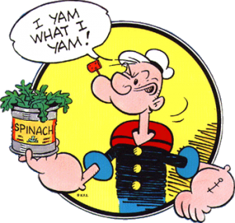
運動增補劑/營養增強劑
(Nutritional ergogenic supplement)
增補劑/增強劑 (ergogenic aids)
  藉由外在的方法影響，以增進運動表現的方法
  機械性 (如鼻貼劑..)
  生理性 (如違規輸血、低氧艙、冷凍艙..)
  心理性 (如放鬆、冥想..)
  藥理性 (如同化性類固醇…)
  營養性 (如肝醣超載、運動營養..)

Slide 17
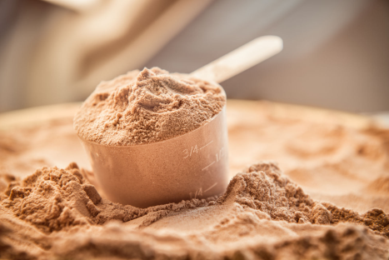
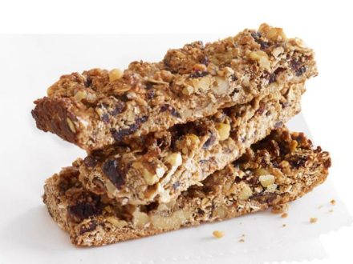
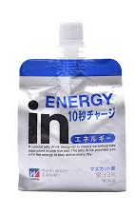
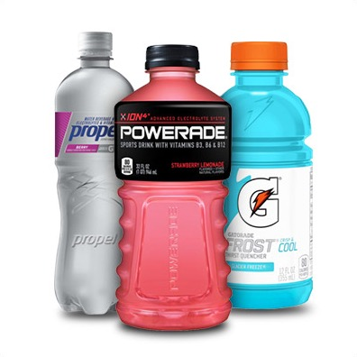
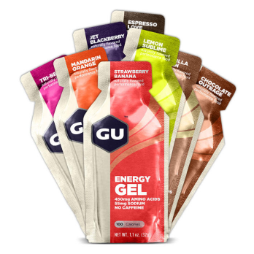
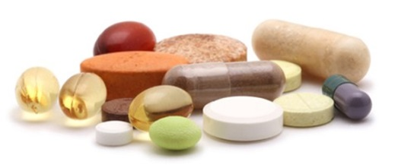
運動增補劑/營養增強劑
(Nutritional ergogenic supplement)
Powder (粉狀)
Bar (條狀)
Liquid (液態)
Gel (果膠)
Jelly (果凍)
Capsule (膠囊)
Tablet (錠劑)....

Slide 18

廠商宣稱的功效
能量補給
降低疲勞
增加瘦體組織及肌力
燃脂瘦身
促進有氧能力
促進整體運動表現

Slide 19
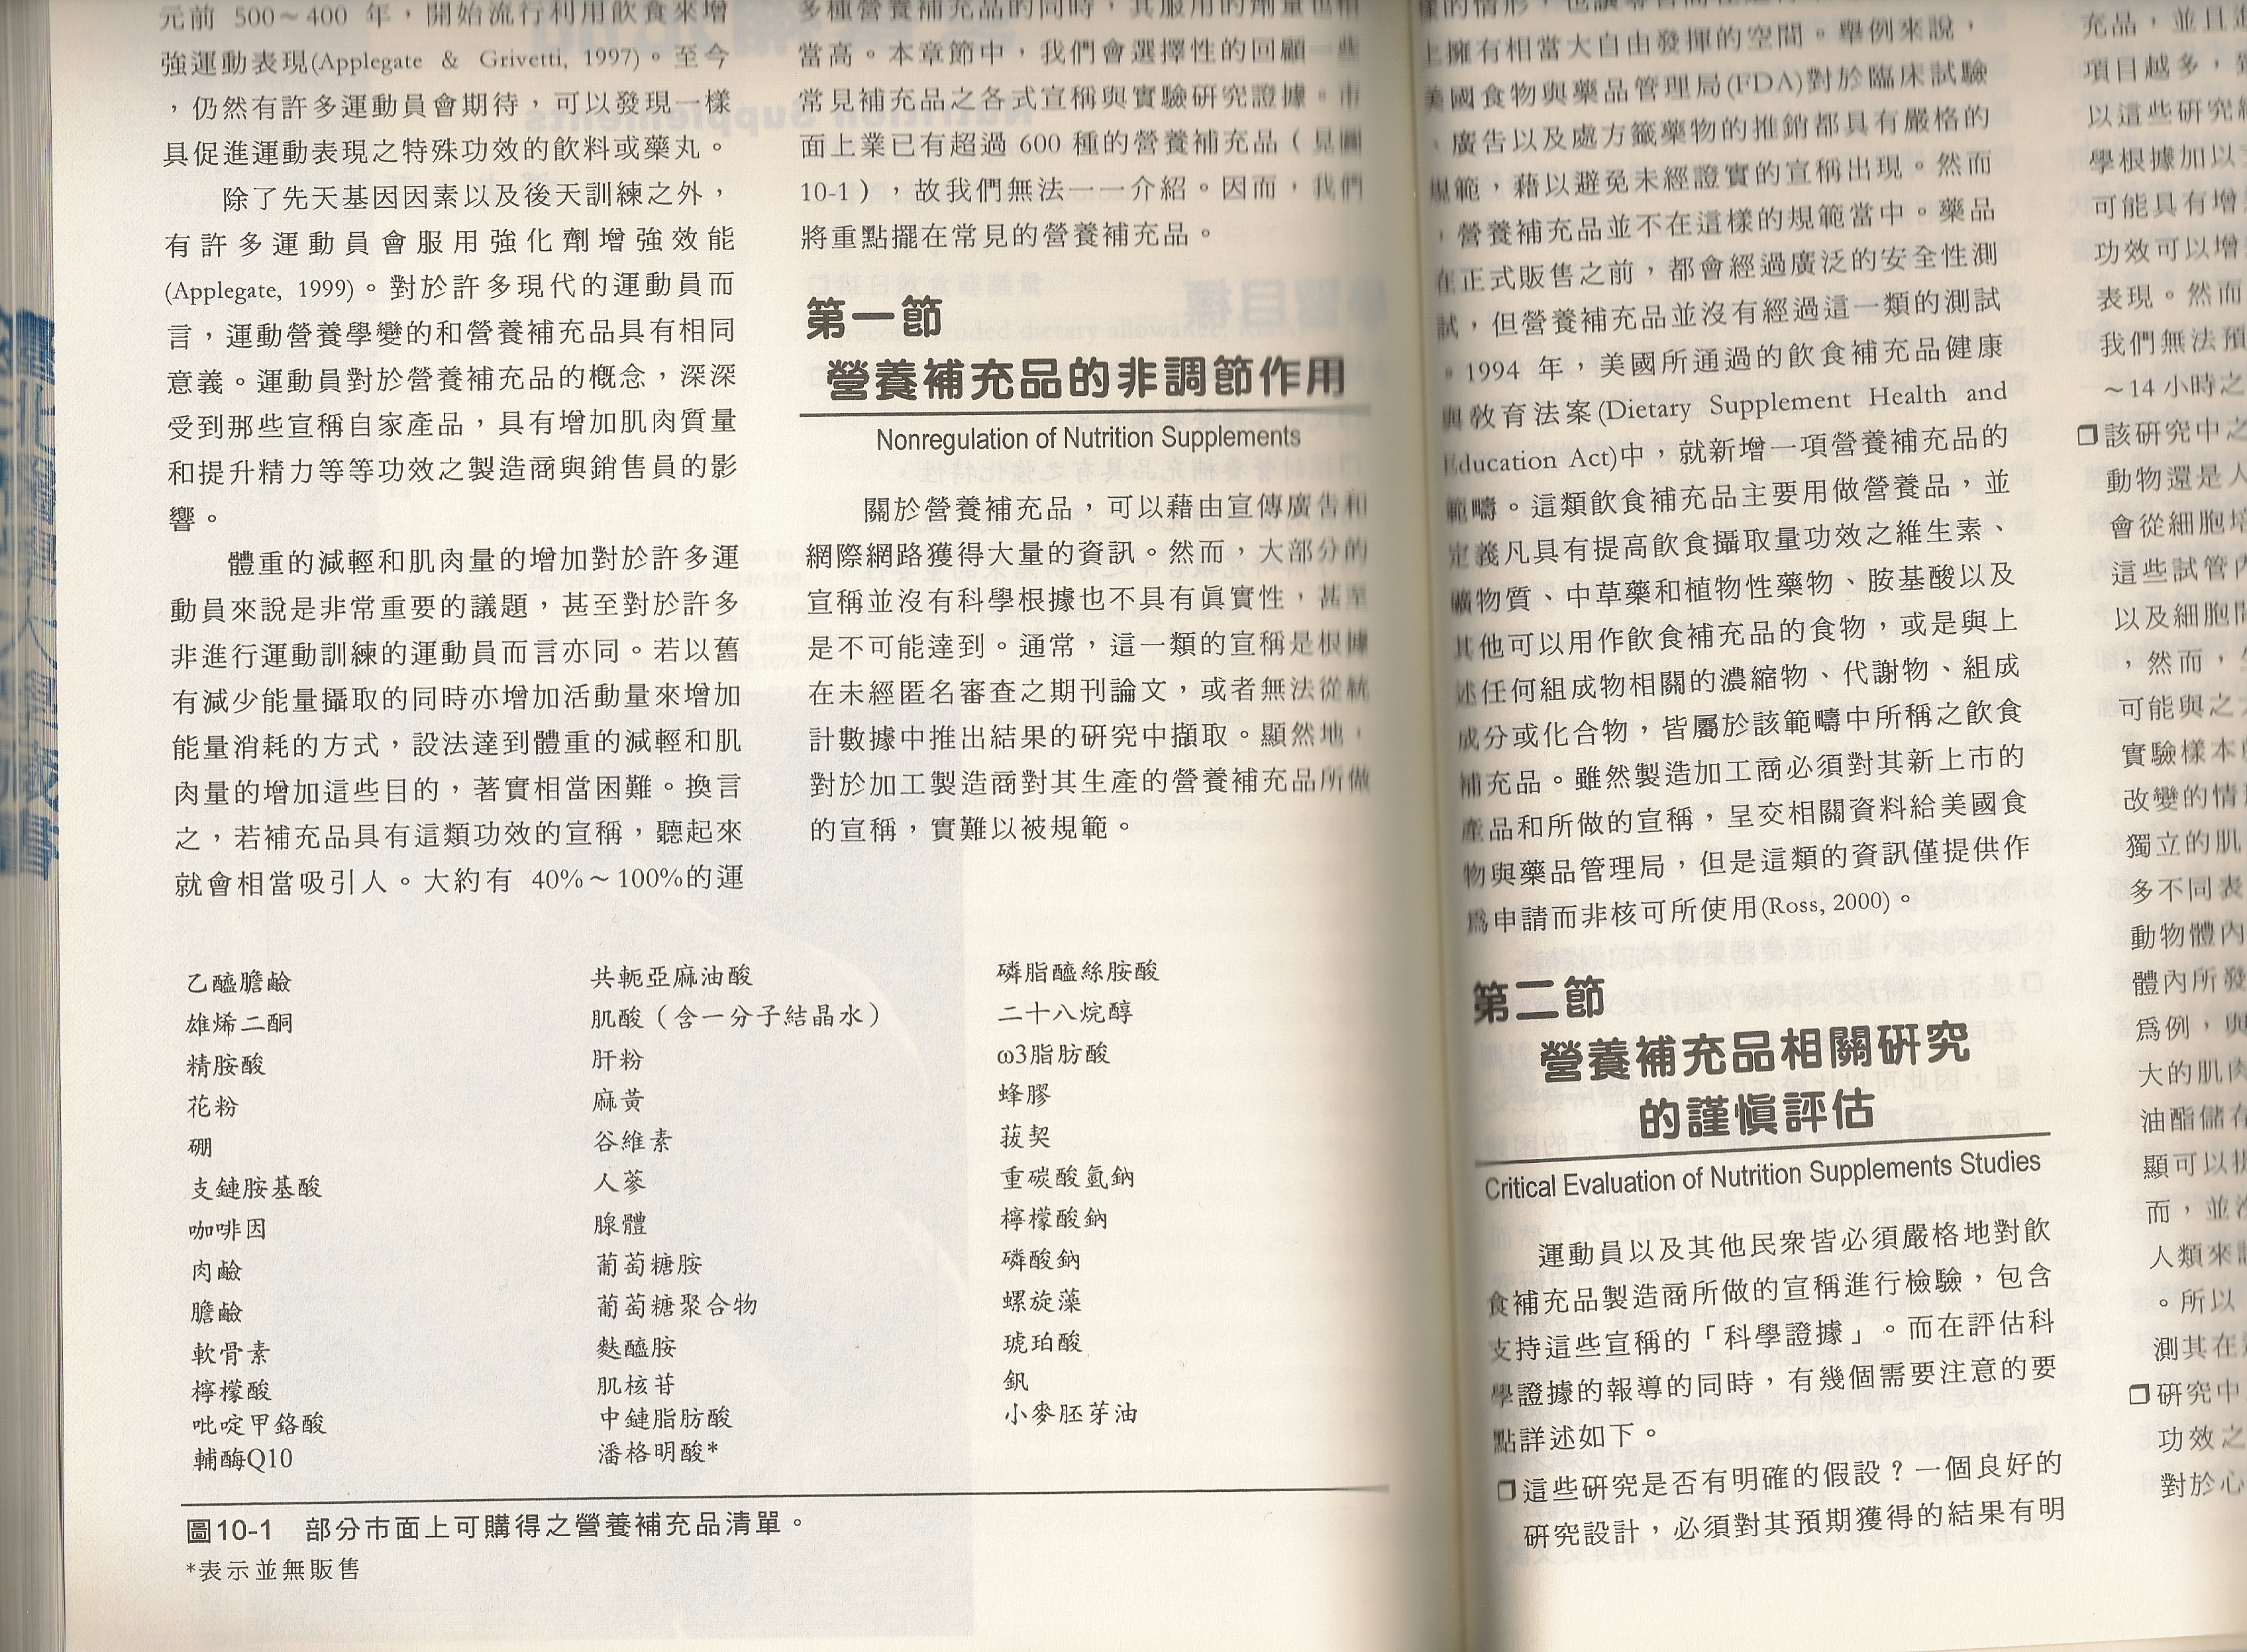
市售常見運動增補劑清單

